Slide 1

Simularea și optimizarea traficului urban Simularea macroscopică și optimizarea utilizând algoritmul genetic
Student: Edwin-Wilhelm HOBOR
Coordonator: Prof.dr.ing. Gheorghe SEBESTYEN
Iulie 2015

Slide 2
Context
Simularea traficului = modelarea matematică a sistemului de transport pentru a putea planifica, proiecta și opera mai ușor traficul.
Semafoarele = dirijarea fluxurilor de mașini din intersecții și alte segmente de drum, precum și a pietonilor care vor să traverseze un segment de drum
Optimizarea traficului = metode de reducere a timpului de așteptare din trafic

Slide 3
Obiectivele proiectului
Realizarea unei aplicații de modelare, simulare și optimizare a traficului într-un context urban.
Modelarea traficului urban
Simularea traficului urban
Căutarea unei soluții suboptimale pentru optimizarea traficului (algoritmul genetic)
Definirea și calcularea unor metrici de evaluare a calității traficului

Slide 4
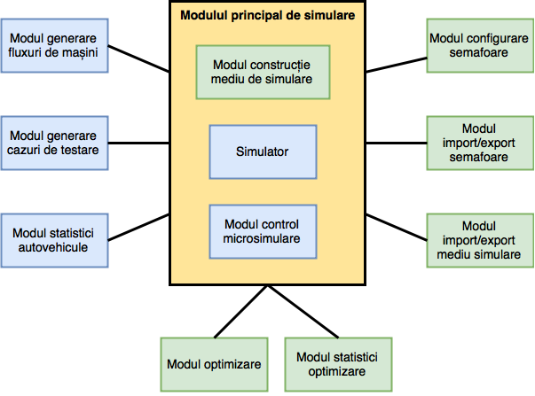
Structura modulelor

Slide 5
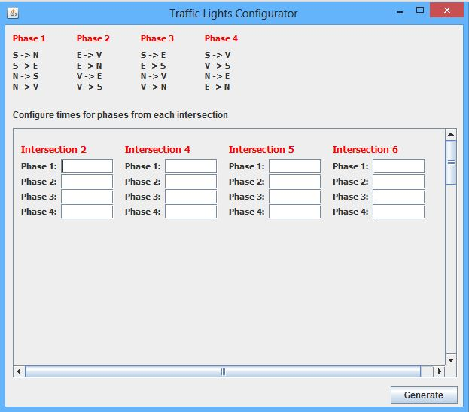
Modulul de configurare a semafoarelor
Faza 1: Sud → Nord Sud → Est
Nord → Sud
Nord → Vest
Faza 2: Est → Vest
Est → Nord
Vest → Est
Vest → Sud
Faza 3: Sud → Est
Est → Sud
Nord → Vest
Vest → Nord
Faza 4: Sud → Vest
Vest → Sud
Nord → Est
Est → Nord

Slide 6
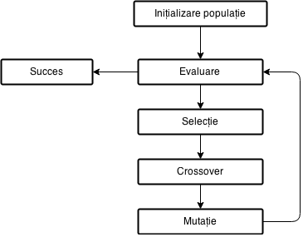
Optimizare utilizând algoritmul genetic
Algoritm complex de căutare euristică
Soluție apropiată de cea optimă

Slide 7
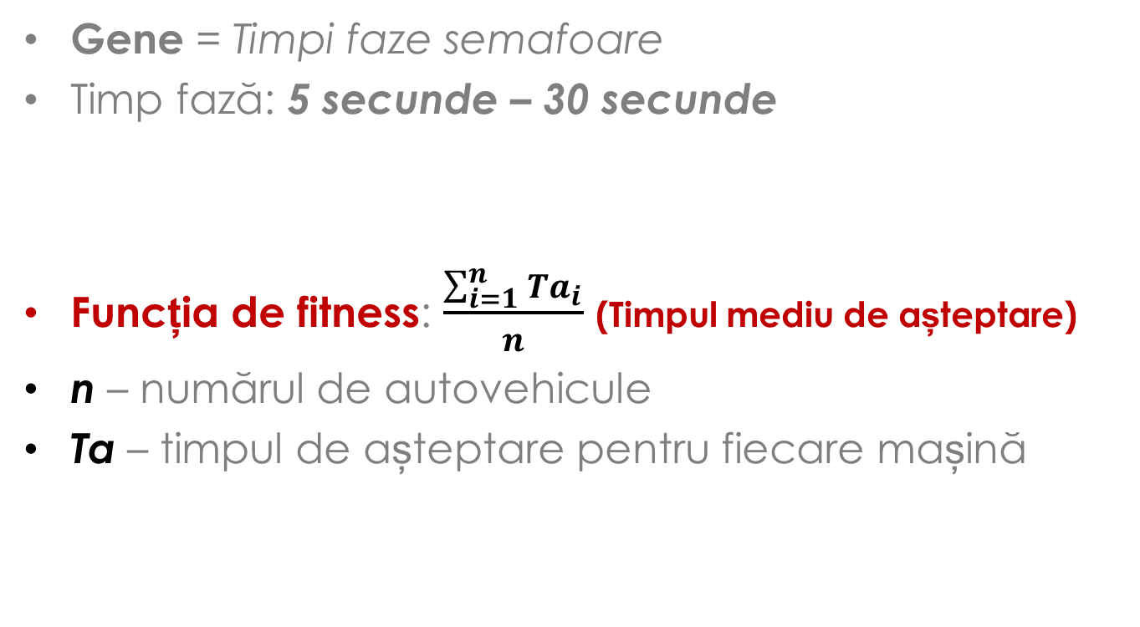
Inițializare populație și funcția de fitness
Gene = Timpi faze semafoare
Timp fază: 5 secunde – 30 secunde
Funcția de fitness: $\frac{\sum_{i=1}^{n}{{Ta}_{i}}}{n}$ (Timpul mediu de așteptare)
n – numărul de autovehicule
Ta – timpul de așteptare pentru fiecare mașină

Slide 8
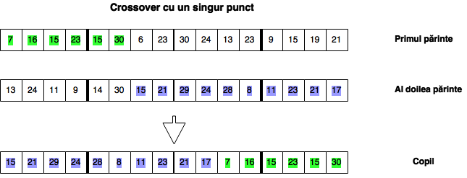
Selecție, Crosoover și mutație
Selecție tip turneu
- Turnee bazate pe funcția fitness
Crossover cu un singur punct
Mutație - aleator

Slide 9
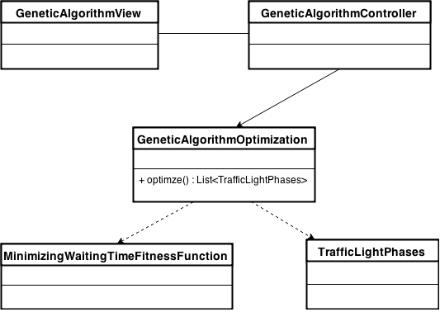
Diagrama de clase modul optimizare

Slide 10
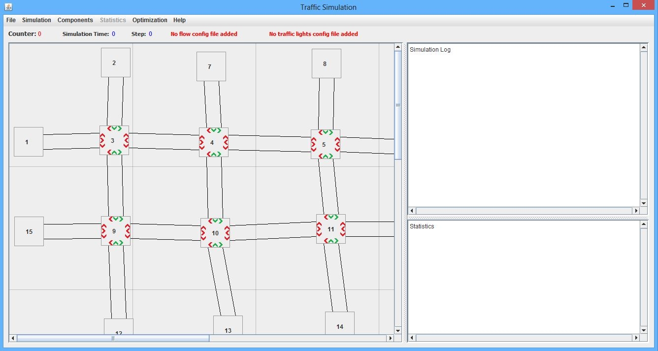
Interfața grafică a aplicației

Slide 11
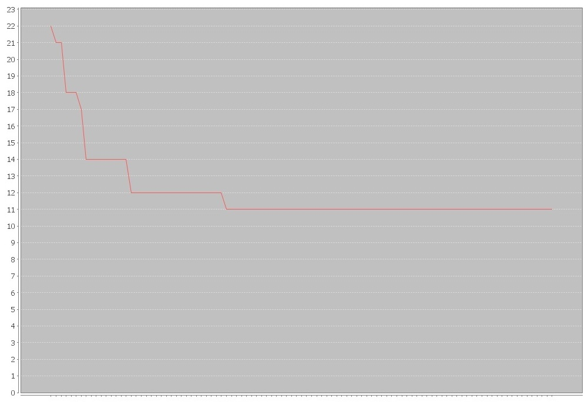
Rezultate experimentale
2 fluxuri mașini:
- 6 secunde
- 8 secunde
Populație: 200
Evoluții: 100
Mutație: 5%
Crossover: 50%

Slide 12
Concluzii
Mediu de simulare flexibil și configurabil
Definire scenarii din traficul urban
Configurare semafoare
Proces de optimizare flexibil

Slide 13
Posibilități de dezvoltare
Mai multe benzi de mers pe sens
Includerea trecerilor de pietoni
Șoferi diversificați

Slide 14
Vă mulțumesc!

